Slide 1
UPORABA VUE.JS I VUETIFY.JS KAO FRONTENDA ZA SYMFONY APLIKACIJE
Dario Grd, mag.inf.
Centar za razvoj programskih proizvoda

Slide 2
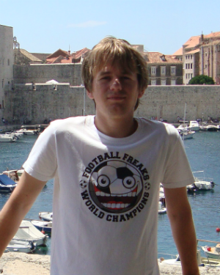
Dario Grd
Full-stack web developer
12 godina iskustva
Viši stručni suradnik u Centru za razvoj programskih proizvoda FOI
Direktor tvrtke Aritos
PHP, Java, Groovy, .NET i JavaScript
Symfony, Grails, jQuery, Bootstrap, Vue.js i Vuetify
dario.grd@foi.hr
http://dario-grd.iz.hr

Slide 3
Što ćemo izraditi?
Jednostavan sustav za praćenje problema (eng. issue tracking)
Osnova autentikacija koristeći korisničko ime i lozinku
Primjer autorizacije i prikaz osnovnih načela sigurnosti
Prvo dodati osnove funkcionalnosti na poslužiteljskoj strani, a kasnije se orijentirati na frontend i UX
https://github.com/dariogrd/dei-example

Slide 4
Alati
PhpStorm 2018.3
DataGrip 2018.3
iTerm2
OS X El Capitan

Slide 5
ARHITEKTURA

Slide 6
Tehnologije koje ćemo koristiti
Apache httpd 2.4
PHP 7.1
Symfony 4.2
Doctrine 2.6
MySql 5.5
Twig 2.5
sass 3.4, stylus
ECMAScript 6/2015
vue.js 2.5
vuetify 1.5 (google material design)
node.js
webpack-encore
composer, npm

Slide 7
Zašto Symfony?
Vodeći PHP framework za izradu web aplikacija
Fleksibilnost
Ugled
Pouzdanost
Jednostavnost korištenja
Dokumentacija
Performanse
Velika zajednica (eng. community)

Slide 8











Zašto Vue.js?
Progresivni JavaScript framework za izradu korisničkih sučelja (UI)
Fleksibilnost kod napredne arhitekture
Službene biblioteke koje rješavaju uobičajene potrebe
SPA routing
Data fetching
State management
Broj vanjskih biblioteka
Vue Devtools
Dokumentacija i community

Slide 9
Od requesta do potpuno učitane stranice
Slanje zahtjeva za određenim resursom
Front Controller
Symfony Kernel
Routing
Controller + Twig
HTML
Markup primljen, izvršavanje JavaScripta, kreiranje virtual DOM-a
Ajax zahtjev za inicijalnim stanjem
Inicijalno stanje primljeno, stranica prikazana
JSON

Slide 10
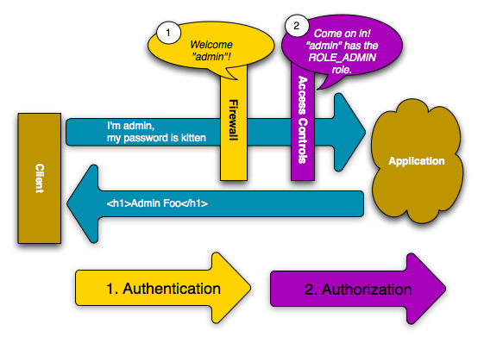
Sigurnost
izvor: https://symfony.com/doc

Slide 11
PROJEKT

Slide 12
Predinstalirano
Apache httpd 2.4
PHP 7.1
MySql 5.5
node.js
npm
composer
yarn

Slide 13
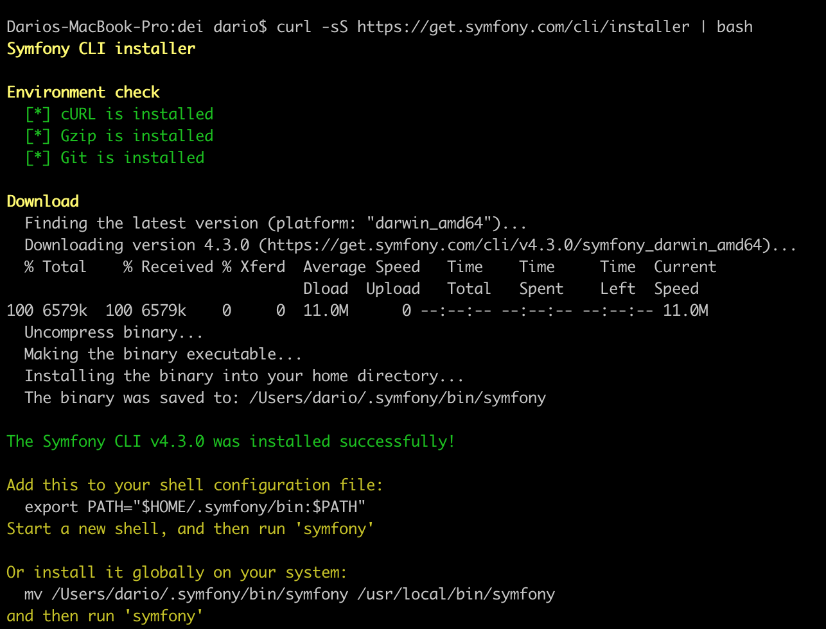
Instalacija Symfony klijenta
Kreiranje Symfony aplikacije
Lokalni HTTP/2 web server
Provjera sigurnosnih propusta
Integracija sa SymfonyCloud
MACOS: curl -sS https://get.symfony.com/cli/installer | bash
LINUX: wget https://get.symfony.com/cli/installer -O - | bash
WINDOWS: download setup.exe

Slide 14
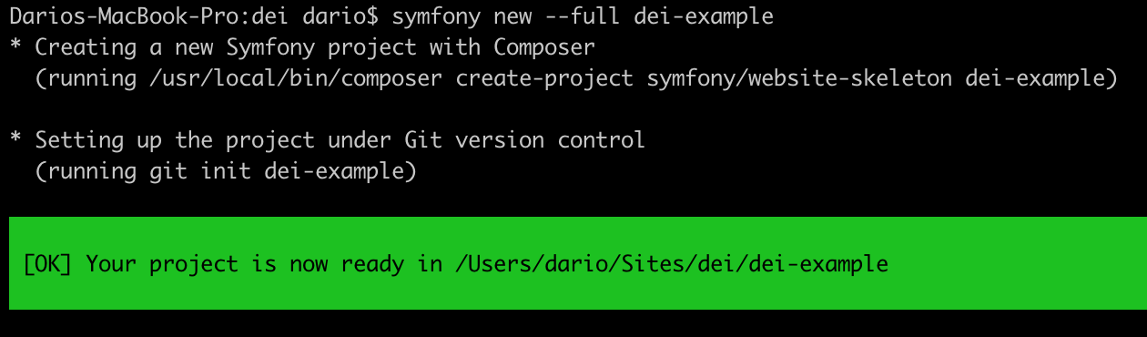
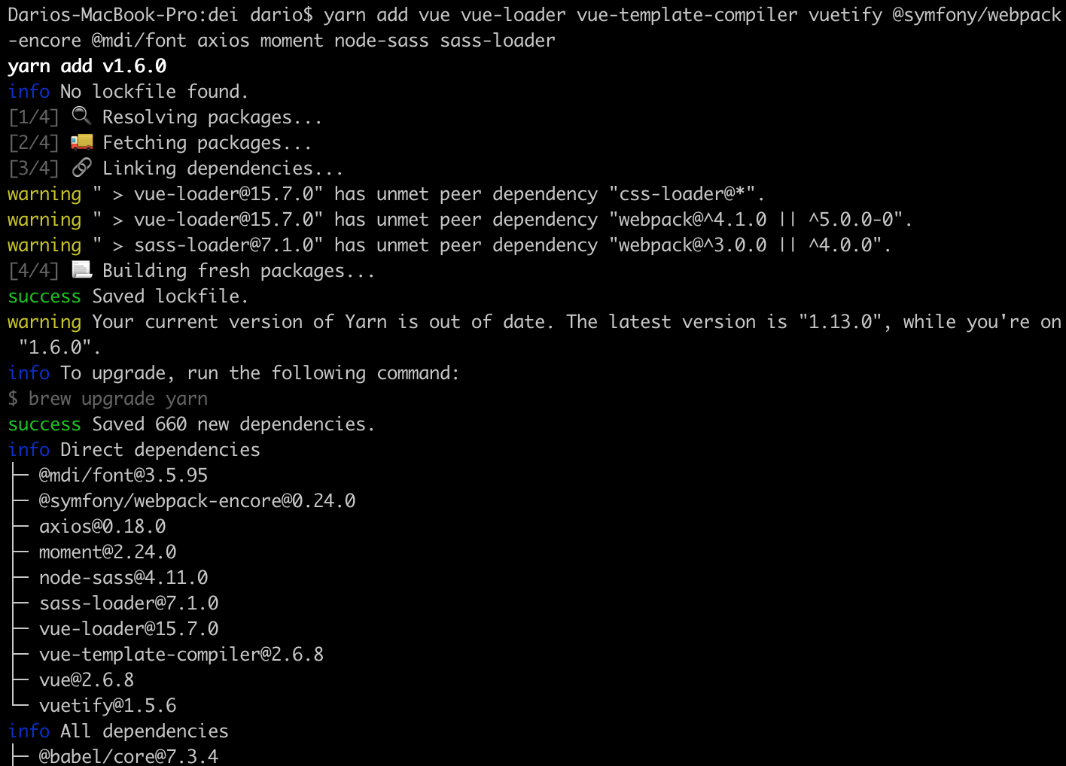
Kreiranje prazne aplikacije i potrebnih biblioteka
symfony new --full dei-example
composer create-project symfony/website-skeleton dei-example
composer require symfony/webpack-encore-bundle
composer require orm-fixtures --dev
yarn add vue vue-loader vue-template-compiler vuetify @symfony/webpack-encore @mdi/font axios moment node-sass sass-loader

Slide 15
Osnovna konfiguracija
Kreiranje prazne MySql baze pod nazivom ”dei”
Konfiguracija .env datoteke za spajanje na kreiranu bazu
U base templateu učitati css i js
Kreirati praznu sass datoteku i povezati je u js-u
Posložiti .htaccess
Konfigurirati webpack.config.js
Kreirati controller i pripadajući twig za provjeru prikaza jednostavne stranice
Konfiguracija PHPStorm-a:
Podešavanje ispravne verzije PHP-a (više PHP interpretera)
Spajanje na bazu
Konfiguracija npm skripti

Slide 16
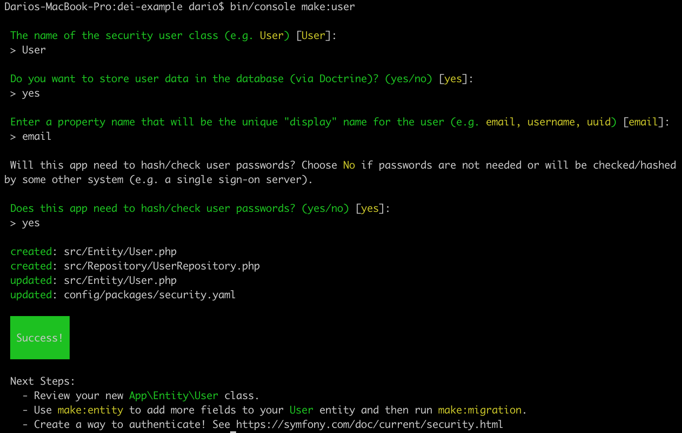
Kreiranje korisnika

Slide 17
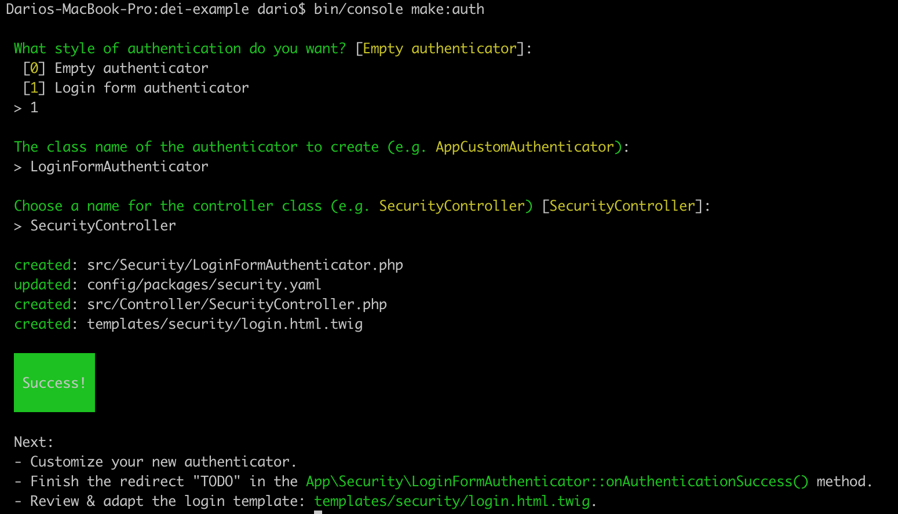
Kreiranje login forme

Slide 18
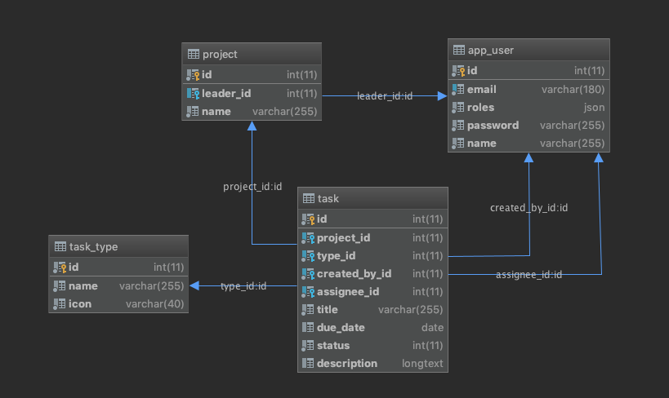
ERA model

Slide 19
Vuetify
Set komponenti baziranih na Google Material Design-u specijalno prilagođen za Vue.js
Google predstavio Material Design 2014. godine
https://material.io/
Znatno ubrzava proces razvoja
Dokumentacija svih dostupnih komponenti na https://vuetifyjs.com/en/

Slide 20
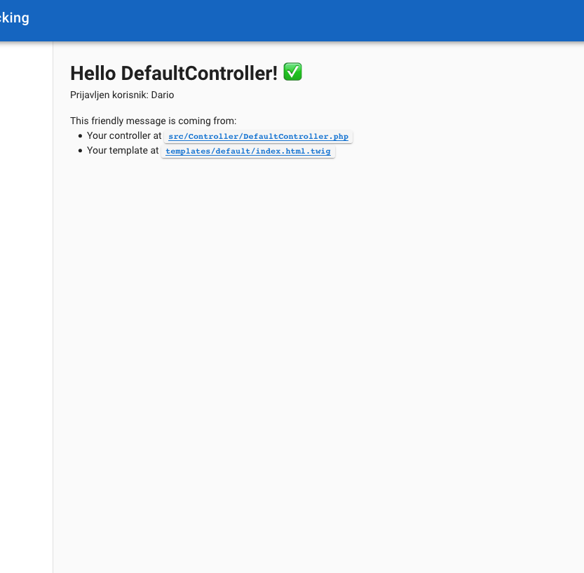
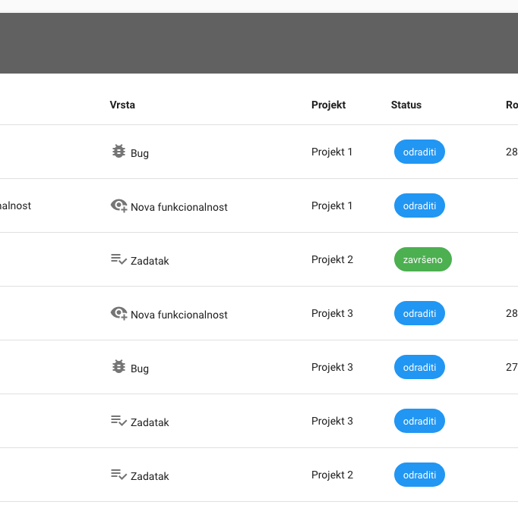
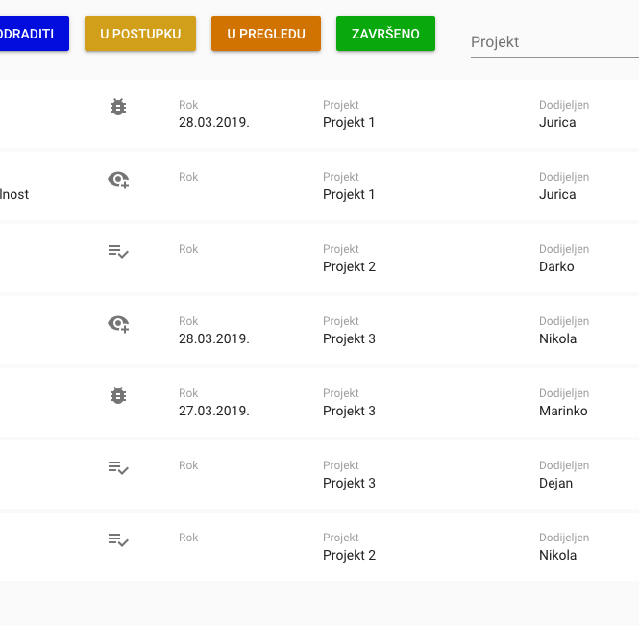
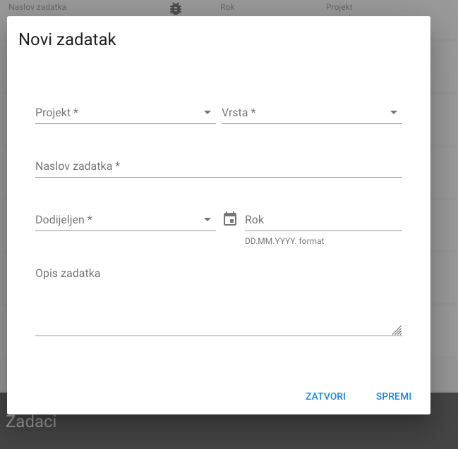
Sljedeće…
Vuetify
Napraviti osnovni dizajn s izbornikom, toolbarom i sadržajem
Twig
Tablični prikaz zadataka u twigu
Vue komponenta
Prikaz i filtriranje zadataka u vue komponenti
Novi zadatak
Dinamičko dodavanje novog zadatka u prethodnoj kreiranoj komponenti

Slide 21
Pitanja

